Slide 1
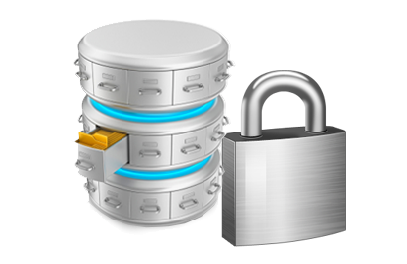
Introdução ao OJS, Buscas federadas e REA – Recursos Educacionais abertos Aula 7
MPI4002 - Bibliotecas Digitais: Implementação e Avaliação de Sistemas e Serviços Digitais
Profs. Marcos L. Mucheroni – José Fernando M. Silva

Slide 2
Requisitos do sistema
Um ambiente computacional descrito a seguir é recomendado:
• Suporte a PHP (4.2.x ou superior)
• MySQL (3.23.23 ou superior) ou PostgreSQL (7.1 ou superior)
• Apache (1.3.2x ou superior) ou Apache 2 (2.0.4x ou superior) ou Microsoft IIS 6 (PHP 5.x obrigatório)
• Sistema operacional Linux, BSD, Solaris, Mac OS X, Windows
Outras versões de plataformas podem funcionar porém não são suportadas e podem não ter sido testadas.
Solicita aos usuários que tenham instalado e executado o sistema com sucesso em plataformas não listadas acima, que notifiquem o projeto PKP
Notes:
objects might not be represented by URIs – objects can be literals. URIs definitely are used for subjects, and might also represent objects.

Slide 3
O que é OJS ?
Open Journal Systems
Solução de Software Libre para gerenciar, editar e publicar revistas
Desenvolvido pelo Public Knowledge Project (PKP), Canadá
Projeto original da Universidade British Columbia, hoje colaboradores.
Com a finalidade de expandir e melhorar o acceso e a quaalidade da referenciada, tanto a académica como a pública

Slide 4
Onde estão os acessos
O portal do Public Knowledge Project : http://pkp.sfu.ca
Demonstração disponível em: http://pkp.sfu.ca/ojs/demo/present/
Teste-drive como testar o sistema – como Editor Gerente Editor Gerente Editor Gerente Editor Gerente, Editor Editor Editor Editor ou Avaliador Avaliador Avaliador Avaliador – em revistas:
http://pkp.sfu.ca/ojs/demo/testdrive/
Use o usuário admin e a senha testdrive .
O formato já aparecerá em português, o sistema é chamado SEER.
Sistema Eletrônico de Editoração de Revistas, OJS feito no IBICT.

Slide 5
Fluxograma de tarefas no OJS

Slide 6
OAI – PMH (Metadata Harvester)
Protocolo OAI/PMH – Protocol for Metadata Harvesting – protocolo de comunicação para permitir a coleta de metadados entre dois serviços, portanto o compartilhamento entre serviços de informação.
Protocolo – conjunto de regras de comunicação entre sistemas. Ex: FTP, HTTP, Z39.50, ETC.
Metadados = padrão Dublin Core – dados que descrevem docs.
Harvesting = Coleta – procedimento de extração de metadados de um conjunto de repositórios distribuídos remotamente e respectivo armazenamento em um banco de dados.

Slide 7
Uso de OAI-PMH - Exemplo

Slide 8
Modelo Funcional

Slide 9
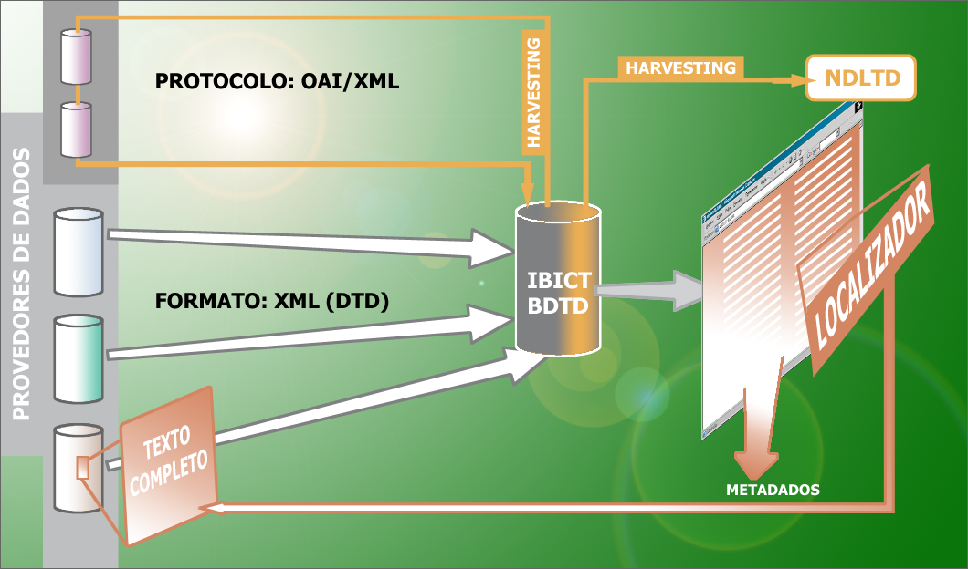
Como funciona a coleta mundial
*
* Networked Digital Library of Theses and Dissertations - http://www.ndltd.org/

Slide 10
Características gerais
Provedores de Dados
Provedores de Serviços
(services providers)
Executam a coleta automática de metadados disponíveis nos provedores de dados.
(data providers)
Disponibilizam os metadados dos conteúdos de seus arquivos
Arquivo em XML
PROTOCOLO OAI-PMH
PROTOCOLO OAI-PMH
Hoje não basta, veremos características mais gerais para bom funcionamento na Web Semântica.

Slide 11
Suporte, notícias e documentação online
Documentação online (http://pkp.users.geeky.net)
Forum de suporte (http://pkp.sfu.ca/support/forum, en inglés).
Permite extensão de seu funcionamiento com uso de plugins.
Uma blog de noticias para bibliotecários:
http://oalibrarian.blogspot.com.br/
Wikis, conferências relacionados a acesso aberto:
http://oad.simmons.edu/oadwiki/Events

Slide 12
Diretório de Revistas de Acesso Aberto
Doaj: https://doaj.org/
Outros editores no diretório:
E-Journal by Drupal
HyperJournal
Open Journal Systems (OJS)
Ambra Project para a Public Library of Science.
SOPS from SCiX
Ubiquity Press
Para auto-arquivamento: http://www.sherpa.ac.uk/romeo/index.php

Slide 13
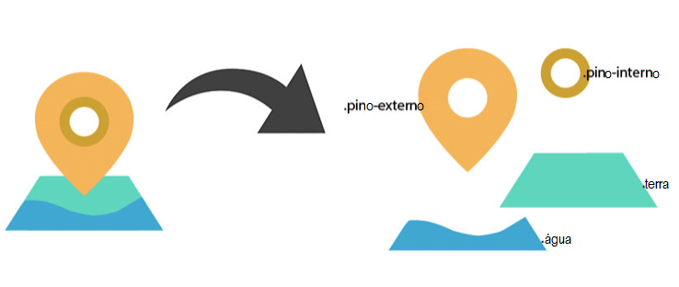
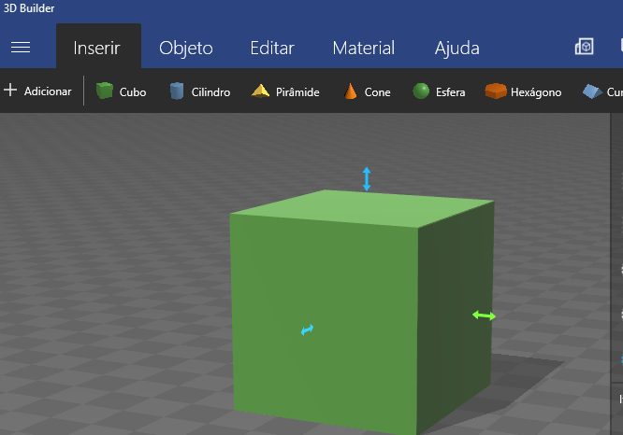
Diferença de imagens Raster e Vetorial
Na ontologia: Graphic
Raster
Vector
2D
- SVG → XML
3D
- VRML

Slide 14
Formatos de Textos (em pdf )
Versão padroniadas ao longo dos anos:
• has version 1.3 (July 2000, 696 pages) • has version 1.4 (December 2001, 978 pages) • has version 1.5 (August 2003, 1172 pages) • has version 1.6 (November 2004, 1213 pages) • has version 1.7 (October 2006, 1310 pages) • may contain TIFF, JPEG, JPEG2000, etc., etc., etc. (all at once) • has subtype Tagged PDF (can represent logical document structure) • has subtype Accessible PDF (tagged + further constraints) • has subtype PDF/X (ISO standard, for pre-press use, e.g., submission of graphics to magazine publishers) • has subtype PDF/A (Under development as ISO standard 19005, for archiving)

Slide 15
A importância dos CODECS
Lembram das conversas de Alan Turing com Claude Shannon ? Máquinas de codificação e decodificação.
• A importância dos Codecs
Para seu computador rodar todos os formatos de vídeo será necessário instalar um pacote de codecs. O CCCP - Combined Community Codec Pack e o K-Lite Mega Codec Pack cumprem bem com esta função e possuem todos os codecs necessários.
Outra opção é o VLC Media Player, que roda grande parte dos formatos sem a necessidade da instalação de outros pacotes de codecs.
Os Codecs foram resultado de uma importante luta da comunidade de open-source para preservar formatos abertos nos vídeos.
Notes:
objects might not be represented by URIs – objects can be literals. URIs definitely are used for subjects, and might also represent objects.

Slide 16
Os formatos de vídeos (mais conhecidos)
3GP: formato padrão de gravação e exibição de vídeos nos telefones celulares. Por ser extremamente compactado, permite o uso em aparelhos com capacidade limitada de memória, sendo por isso o mais indicado para os celulares 3G, GSM e TDMA.
FLV: formato encontrado em sites de compartilhamento de vídeos como YouTube, Google Video e MySpace. Originário do Adobe Flash Player, sua extensão significa Flash Video.
RMVB: formato criado pela Real Networks e exibido no RealPlayer ou no Real Alternative. O arquivo oferece a mesma qualidade do RM, mas por causa da taxa variável, possui menor tamanho final. Vantagem: Comumente encontrado em sites que disponibilizam filmes e seriados para downloads, o RMVB é menor do que o AVI, porém com qualidade apenas razoável. Apesar do tamanho que agrada os que possuem pouca velocidade de Internet, quem opta por vídeos com uma boa imagem deve evitá-lo.
AVI: um dos formatos mais populares do mundo e criado pela Microsoft, é reconhecido pela maioria das versões do Windows, aparelhos de DVDs e televisões compatíveis com o Codec Divx. Por ser um formato compacto e de boa qualidade, é considerado o MP3 dos vídeos
MOV: formato criado pela Apple e compatível com o iTunes, iPod Video e iPhone. É necessário ter o QuickTime, ou o QuickTime Alternative instalado na máquina para conseguir rodá-lo. Como não tem sido mais comum encontrar vídeos MOV para download, está caindo no desuso.
MP4: também compatível com iTunes e gadgets da Apple, mas com a vantagem de possuir maior qualidade. Este formato está se firmando como padrão para a venda e aluguéis de filme em alta definição na Internet.
Apesar de alguns tocadores de mídia possuírem a denominação MP4, eles não possuem compatibilidade com o codec. Por isso, os usuários são obrigados a convertê-los para um vídeo de formato de menor qualidade para conseguir assisti-los.
MKV: formato popular em razão da escolha pela maioria das pessoas que procuram por vídeos em alta definição na Internet. É fácil de encontrar vídeos MKV em torrents ou em sites de compartilhamento de vídeos.

Slide 17
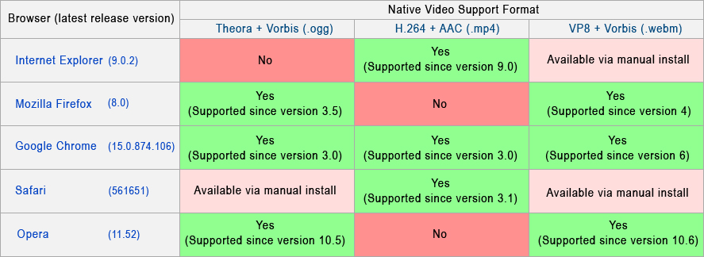
A Evolução dos formatos
Tendência para formatos
“proprietários”
Tendência para formatos
“abertos”
Html5
<video width=”600” height=”300”>
<source src=”movie.mp4” type=”video/mp4” >
<source src=”movie.ogg” type=”video/ogg”>
<source src=”movie.webm” type=”video/webm”>
</video>

Slide 18
Referências:
OJS (Open Journal System) site: https://pkp.sfu.ca/ojs/ojs_demo/
OAI-PMH. Site: https://www.openarchives.org/pmh/
PKP (Public Knowledge Project) site: http://pkp.sfu.ca
VAN DE SOMPEL, H.. Introductory Talk and Presentation of the OAI-PMH 2.0. In 2nd Workshop on the Open Archives Initiative (OAI): Gaining Independence with E-Prints Archives and OAI, CERN, 17-19 October 2002, Geneva, Switzerland. Geneva: CERN, 2002. Disponível em,: http://agenda.cern.ch/askArchive.php?base=agenda&categ=a02333&id=a02333s7t1/video , Acesso em: janeiro de 2010.
VAN DE SOMPEL, H.; LAGOZE, C. The Santa Fe Convention of the Open Archives Initiative. D-Lib Magazine 6, no. 2 (2000). https://goo.gl/aQtud4

